Slide 1
সবাইকে শুভেচ্ছা

Slide 2
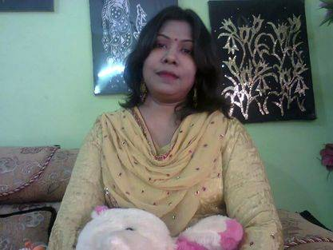
শিক্ষক পরিচিতি-
ফিরোজা খানম
সহকারি শিক্ষক
সরকারি দৌলতপুর মুহসিন মাধ্যমিক বিদ্যালয়
দৌলতপুর,খুলনা।

Slide 3
পাঠ পরিচিতি
বিষয়ঃ বাংলা ১ম পত্র
অধ্যায়ঃ ৭ম
শ্রেণিঃ ৬ষ্ঠ
সময়ঃ ৫০মিঃ
তারিখঃ ২5-০৮-২০২০ ইং

Slide 4
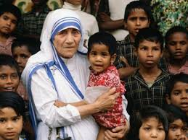
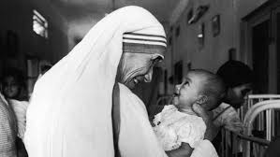
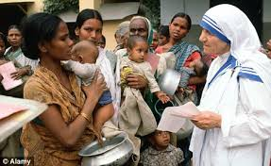
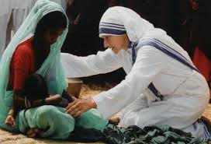
চিত্রগুলি লক্ষ কর

Slide 5
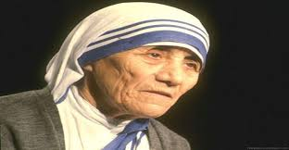
আজকের পাঠ
মাদার তেরেসা
সানজিদা খাতুন

Slide 6
শিখনফলঃ
এই পাঠ শেষে শিক্ষার্থীরা
১। কবি পরিচিতি বলতে পারবে।
২। নতুন শব্দের অর্থ বলতে পারবে।
৩। অসাধারণ এই মহীয়সী নারীর বিভিন্ন সেবা মূলক কাজ সম্পর্কে বলতে পারবে।
৪। নারীর কর্মের প্রতি সম্মান ব্যাখ্যা করতে পারবে।

Slide 7
কবি পরিচিতি
জম্ম
১৯৩৩ ইং
জন্মস্থান
ঢাকা
পুরস্কার-বাংলা একাডেমী,রবীন্দ্র পুরস্কার
সম্মাননা-
বাংলা একাডেমি পুরষ্কার,একুশে পদক।
উল্লেখযোগ্য গ্রন্থ
সত্যেন্দ্র-কাব্য পরিচয়,ধ্বনি থেকে কবিতা,অতীত দিনের স্মৃতি

Slide 8
একক কাজ
১। সানজিদা খাতুন কোন অবদানের জন্য একুশের পদক পান ?

Slide 9
এসো মাদার তেরেসা সম্পর্কে জানি
মাদার টেরিজা বা মাদার তেরেসা, যাঁর আসল নাম ছিল আনিয়েজ গঞ্জে বয়াজিউ (আগস্ট ২৫, ১৯১০ - সেপ্টেম্বর ৫, ১৯৯৭) ছিলেন একজন আলবেনীয়-বংশোদ্ভুত ভারতীয় ক্যাথলিক সন্ন্যাসিনী। ১৯৫০ সালে কলকাতায় তিনি মিশনারিজ অফ চ্যারিটি নামে একটি সেবাপ্রতিষ্ঠান প্রতিষ্ঠা করেন। সুদীর্ঘ ৪৫ বছর ধরে তিনি দরিদ্র, অসুস্থ, অনাথ ও মৃত্যুপথযাত্রী মানুষের সেবা করেছেন। সেই সঙ্গে মিশনারিজ অফ চ্যারিটির বিকাশ ও উন্নয়নেও অক্লান্ত পরিশ্রম করেছেন। প্রথমে ভারতে ও পরে সমগ্র বিশ্বে তাঁর এই মিশনারি কার্যক্রম ছড়িয়ে পড়ে।

Slide 10
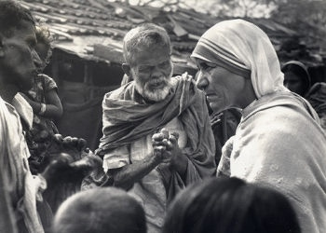
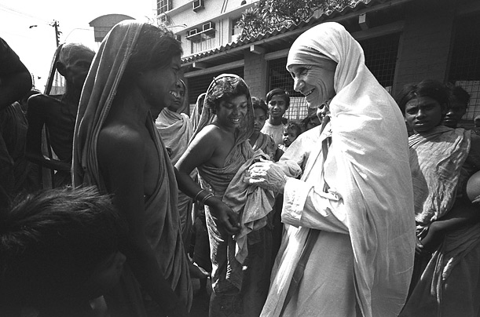
দুর্গত মানুষের পাশে মাদার তেরেসা

Slide 11
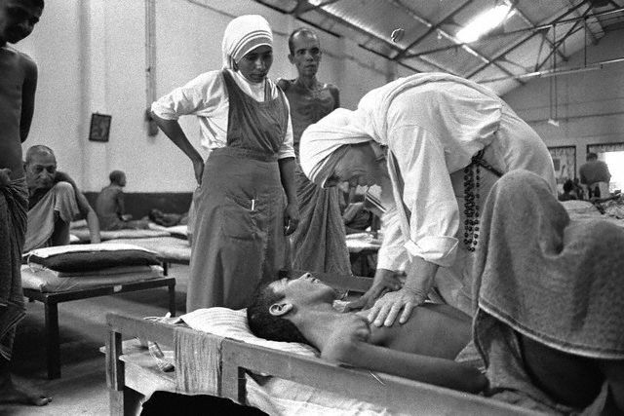
মাদার তেরেসার গড়া বিভিন্ন সেবা মূলক প্রতিষ্ঠান

Slide 12
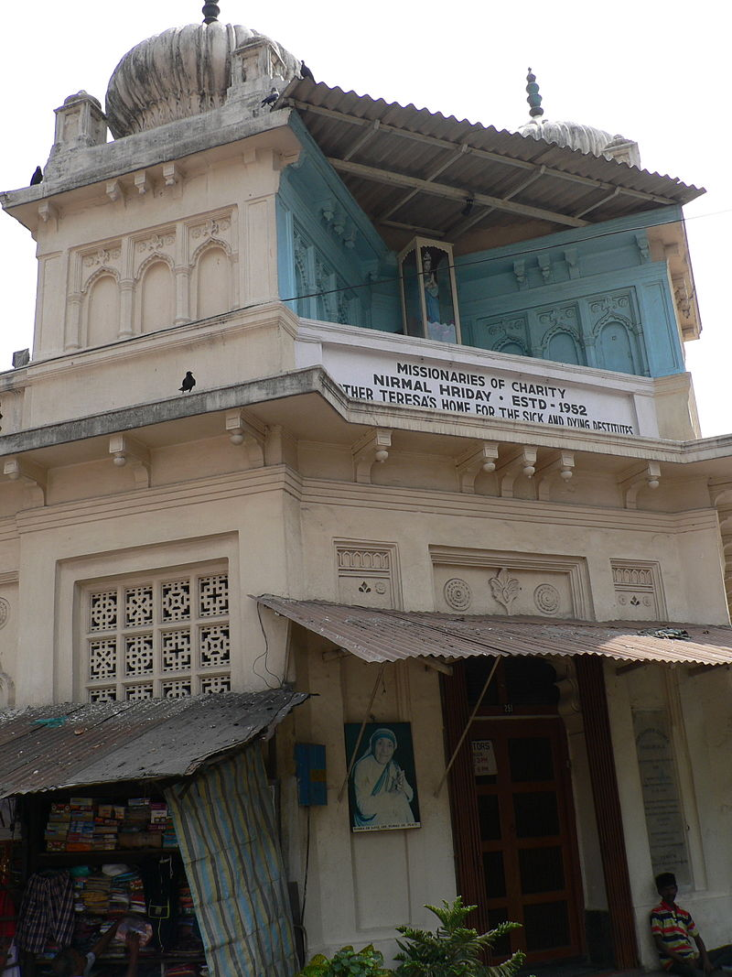
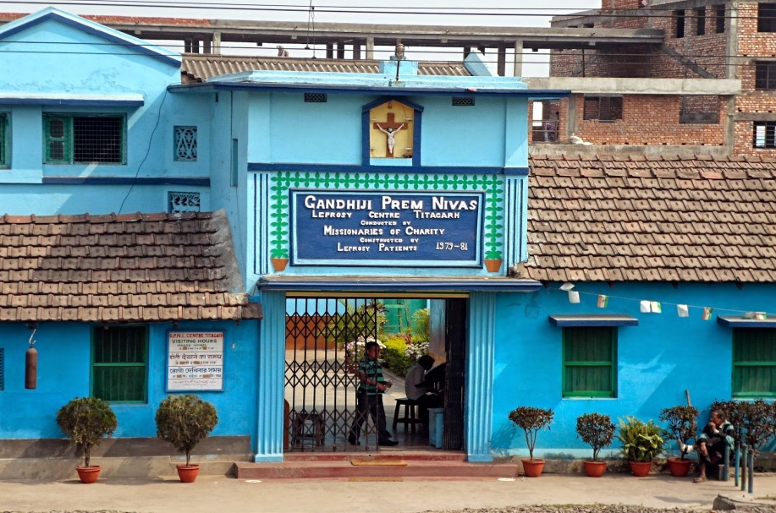
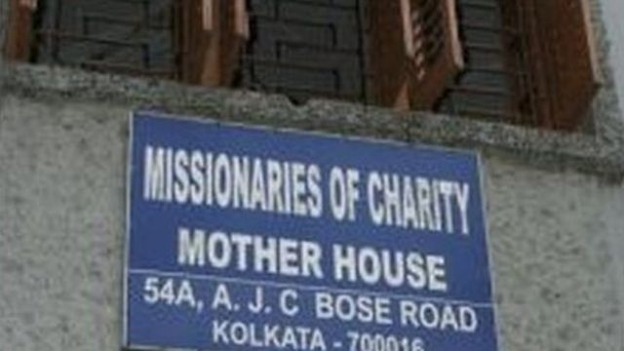
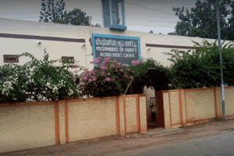
প্রেম নিবাস
নির্মল হৃদয়
মিশনারিজ অব চ্যারিটি

Slide 13
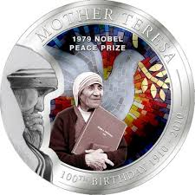
শান্তির জন্য নোবেল পুরস্কার পান

Slide 14
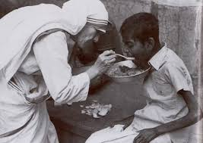
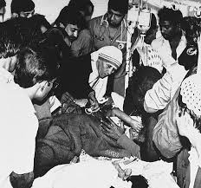
মাদার তেরেসার সেবা

Slide 15
জোড়ায় কাজ
১। কুষ্ঠরোগীদের জন্য আবাসনের নাম কি ছিল ?
২। ‘নির্মল হৃদয়’ কাদের জন্য প্রতিষ্টিত করেন?
৩। মাদার তেরেসা কত সালে বাংলাদেশে ছুটে আসেন ?

Slide 16
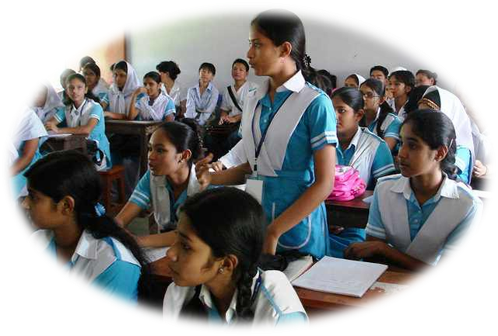
সরব পাঠ

Slide 17
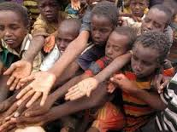
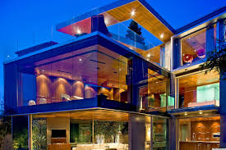
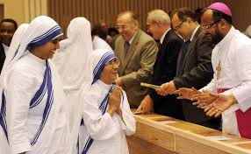
শব্দার্থ
অনাথ
এতিম
আবাসন
বসবাসের ব্যবস্থা
সম্মাননা
সম্মানের স্বীকৃতি প্রদান

Slide 18
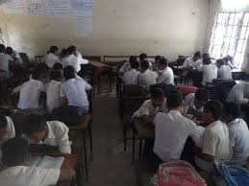
দলীয় কাজ
মাদার তেরেসার ৪টি সেবা মূলক কাজ লিখ।

Slide 19
মূল্যায়ন
মাদার তেরেসা রাস্তা থেকে তুলে আনা অনাথ শিশুদের আশ্রয় দিতে তিনি যে প্রতিষ্ঠান স্থাপন করেন, সেই প্রতিষ্ঠানের নাম কি?
‘মিশনারিজ অব চ্যারিটি’র শাখা বাংলাদেশের কোথায় স্থাপন করা হয় ?
মাদার তেরেসার বাক্তি জীবনে কয়টি শাড়ী ছিল ?

Slide 20
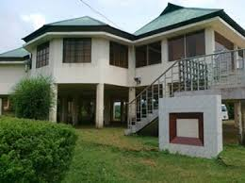
বাড়ির কাজ
মাদার তেরেসার মতো সেবা মূলক কাজ করেছেন এমন ১ জন মণীষীর নাম সহ তার সেবা কার্যক্রম লিখে আনবে।

Slide 21
ধন্যবাদ

